Slide 1
PLANIFICACIÓN CLASES VIRTUALES SEMANA N°35 FECHA :23/11/2020
Colegio Jean Piaget
Mi escuela, un lugar para aprender y crecer en un ambiente saludable

Slide 2
ASIGNATURA /CURSO | Educación Física / 6° Básico
NOMBRE DEL PROFESOR | Marcos Lucero Lizama
OBJETIVO DE APRENDIZAJE PRIORIZACIÓN NIVEL 1 | (OA6) Ejecutar actividades físicas de intensidad moderada a vigorosa que desarrollen la condición física por medio de la práctica de ejercicios de resistencia cardiovascular, fuerza, flexibilidad y velocidad, estableciendo metas de superación personal.
INDICADORES DE EVALUACIÓN PARA OA | Ejecutan alguna prueba para valorar el nivel personal de desarrollo de las cualidades físicas, procurando superar sus marcas personales por medio del entrenamiento.
CONTENIDO /HABILIDADES | Condición física/Habilidades motrices básicas.
OBJETIVO DE LA CLASE | Ejecutan alguna prueba para valorar el nivel personal de desarrollo de las cualidades físicas.
EVALUACIÓN | Se evaluará a través del ticket de salida

Slide 3
Reglas clases virtuales
Cuando inicies sesión debes mantener la cámara encendida.
Debes mantener el micrófono apagado y sólo activarlo cuando respondas a la lista, te hagan alguna pregunta o tengas alguna duda.
Preséntate con vestimenta adecuada para la clase.
Presentarse con los materiales necesarios para la clase.
El chat es sólo para escribir alguna pregunta o duda que tengas.
No consumas alimentos mientras estés en clases

Slide 4
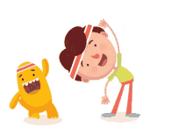
Importante:
Cuándo esté la animación de un lápiz, significa que debes escribir en tu cuaderno
Cuándo esté esta animación de un niño con su amigo, significa que debes realizar los ejercicios de la guía.
Cuándo esté esta animación de un signo de pregunta, significa que debes pensar y analizar, sin escribir en tu cuaderno. Responder de forma oral.

Slide 5
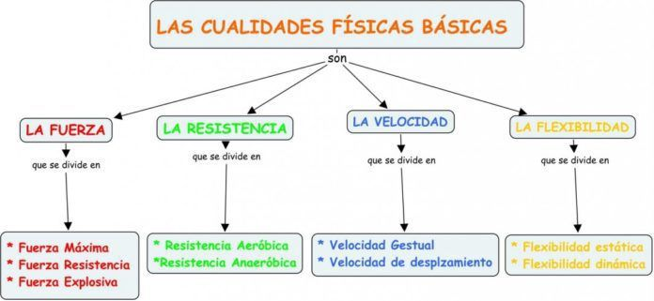
Inicio Activación Conocimientos Previos
Capacidades físicas básicas https://www.youtube.com/watch?v=G0d3YNl9y0k

Slide 6
Desarrollo de la clase
Indicador de evaluación : Ejecutan alguna prueba para valorar el nivel personal de desarrollo de las cualidades físicas, procurando superar sus marcas personales por medio del entrenamiento. Fuerza: Capacidad física para vencer o soportar una resistencia, estrechamente vinculada al funcionamiento del sistema muscular. Resistencia: La resistencia es la capacidad de mantener un esfuerzo de forma eficaz durante el mayor tiempo posible. Flexibilidad :La capacidad de mover los músculos y las articulaciones en toda gama de movimientos en el máximo recorrido articular, vinculada al sistema osteoarticular y muscular. Velocidad: La capacidad física para realizar acciones musculares en un mínimo de tiempo y con el máximo de eficacia, estrechamente vinculado al funcionamiento del sistema neuromuscular.

Slide 7
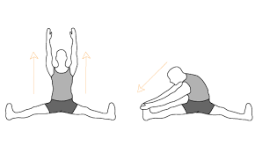
Desarrollo de la clase
Indicador de evaluación : Ejecutan alguna prueba para valorar el nivel personal de desarrollo de las cualidades físicas, procurando superar sus marcas personales por medio del entrenamiento. ¿Qué capacidad física básica se observa en el siguiente ejercicio? a)Fuerza b)Resistencia c)Velocidad d)Flexibilidad

Slide 8
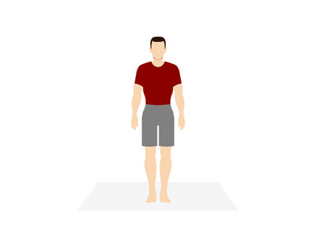
Desarrollo de la clase
Indicador de evaluación : Ejecutan alguna prueba para valorar el nivel personal de desarrollo de las cualidades físicas, procurando superar sus marcas personales por medio del entrenamiento. ¿Qué capacidad física básica se observa en el siguiente ejercicio? a)Fuerza b)Resistencia c)Velocidad d)Flexibilidad

Slide 9
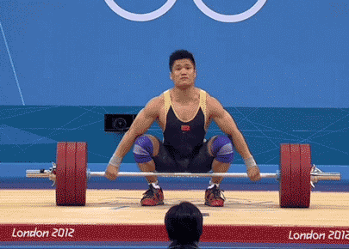
Desarrollo de la clase
Indicador de evaluación : Ejecutan alguna prueba para valorar el nivel personal de desarrollo de las cualidades físicas, procurando superar sus marcas personales por medio del entrenamiento. ¿Qué capacidad física básica se observa en el siguiente ejercicio? a)Fuerza b)Resistencia c)Velocidad d)Flexibilidad

Slide 10
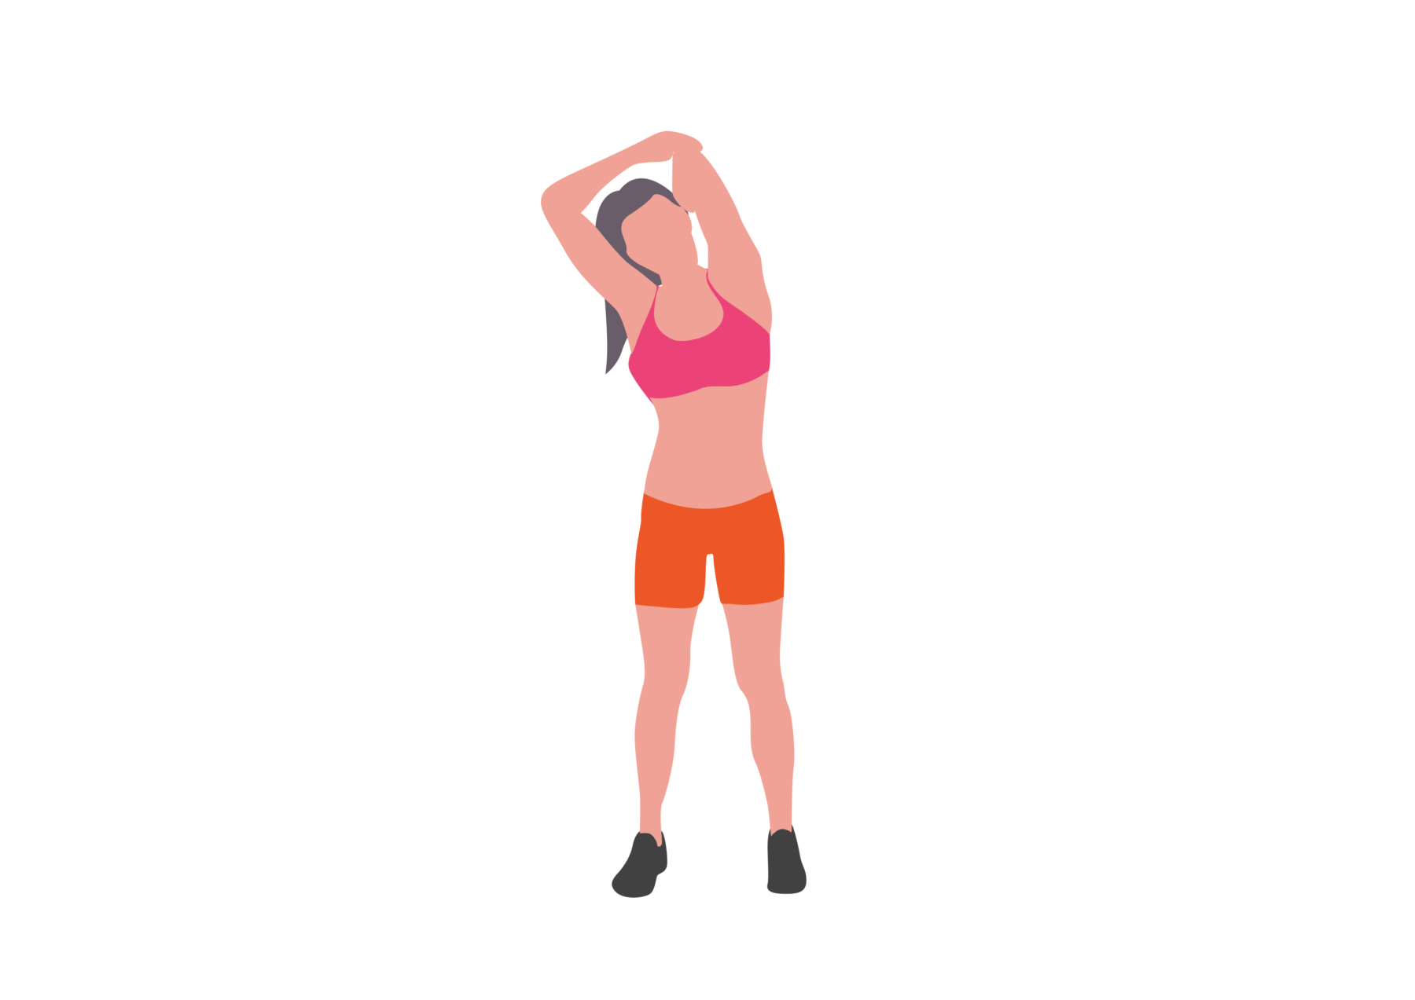
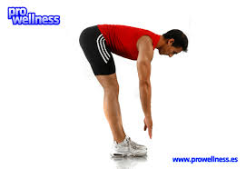
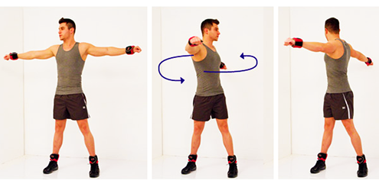
Desarrollo
Indicador de Evaluación: Ejecutan alguna prueba para valorar el nivel personal de desarrollo de las cualidades físicas, procurando superar sus marcas personales por medio del entrenamiento. Ejercicio de Calentamiento

Slide 11
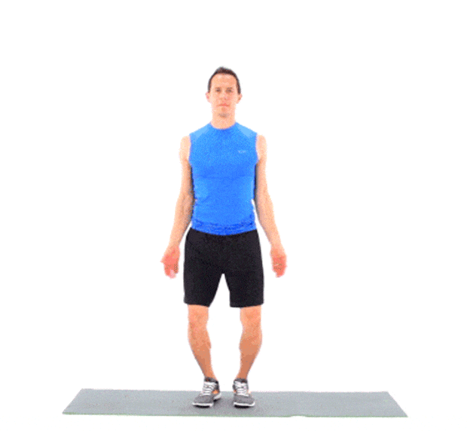
Desarrollo
Indicador de Evaluación:Ejecutan alguna prueba para valorar el nivel personal de desarrollo de las cualidades físicas, procurando superar sus marcas personales por medio del entrenamiento.
Jumping Jacks
¿Cómo se realizan los jumping Jacks?
Observemos el siguiente video que demuestra como realizar un jumping jacks.
https://www.youtube.com/watch?v=QBqwvDdw7dQ
Nivel Estudiante: 3 series de 20 segundos
con descansos de 40 segundos.

Slide 12
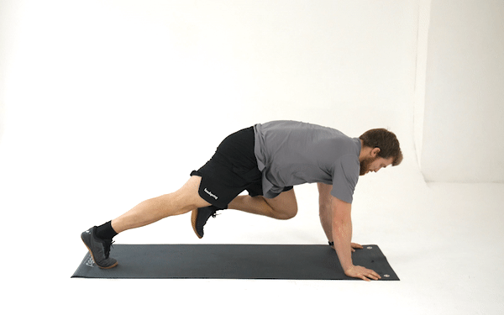
Desarrollo
Indicador de Evaluación:Ejecutan alguna prueba para valorar el nivel personal de desarrollo de las cualidades físicas, procurando superar sus marcas personales por medio del entrenamiento.
Mountain Climber o Escalador
¿Cómo se realizan los jumping Jacks?
Observemos el siguiente video que demuestra como realizar un Mountain Climber o Escalador. https://www.youtube.com/watch?v=lD_gfTofg4A
Nivel Estudiante: 3 series de 20 segundos
con descansos de 40 segundos.

Slide 13
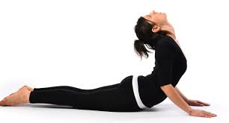
Final de la clase
Posición “Posición de la serpiente ” Realizar el ejercicio 3 veces el ejercicio manteniendo la posición por 10 segundos

Slide 14
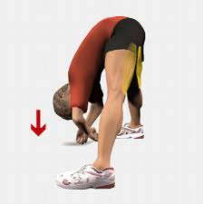
Final de la clase
Posición “Elongación de isquiotibial ” Realizar el ejercicio 3 veces el ejercicio manteniendo la posición por 10 segundos, en el centro, lado derecho y lado izquierdo.

Slide 15
CIERRE
TICKET DE SALIDA 6° básico
ASIGNATURA Educación Física
SEMANA 35
Ticket de salida semana 35
https://docs.google.com/forms/d/e/1FAIpQLSeoX9BxL0mbJU5ahV9CEbdvYkn85fWCfNvA-vqllezpPh9o6w/viewform
Enviar fotografía de este ticket de salida al:
Correo: marcos.lucero@colegio-jeanpiaget.cl
Celular:+56964515300

